Slide 1
История происхождения нуля
Работу выполняли ученицы 5д класса
Кажгалиева Рания и Зейналова Сабина

Slide 2
Ноль это важно !
Подумаешь, ноль! Ничто! А если задуматься? Не имели бы сейчас нуля – не было бы ни компьютеров, ни телевидения, ни мобильной связи…никаких цифровых технологий! Да что там говорить, мы бы не смогли перемножить два двузначных числа. Ноль – великое изобретение человечества и краеугольный камень нашей системы счисления.
Ноль достоин того, чтобы о нем поговорить подробнее.

Slide 3
Как-возник ноль?
История нуля берёт своё начало с
незапамятных времён.
Кто первым догадался обозначить цифрой «ничто»?
Мы никогда не узнаем. Можем только
утверждать, что таких гениев было
несколько.

Slide 4
Жизнь цифры ноль
Жизнь цифры и числа «ноль» началась с того момента, когда люди осознали необходимость обозначить конкретной цифрой «ничто». До этого коллективным умом считалось, что если ничего нет – так и записывать ничего не нужно. Но гении человечества в разных уголках мира поняли, что ноль жизненно необходим. Это были индейцы майя в Америке, кто-то придумал знак для обозначения нуля в Древнем Вавилоне, а кто-то в Китае.
А мудрецы родом из Индостана обозначили ноль знаком вытянутого кружочка, который нам знаком.
Слово «Ноль» (Нуль) пришло к нам от латинского «Nulus» — никакой.

Slide 5
Что такое ноль ?
Цифровой знак «0»
- отметка на шкале какого-либо прибора (обозначает отсутствие или наименьшее количество чего-либо)
Условная величина, с которой начинается исчисление подобных ей величин, единиц : времени, температуры, выигрыша в спортивных матчах, ноль градусов. (Двадцать градусов ниже -выше нуля) 2:0 в пользу команды гостей. Ноль часов (полночь, начало суток). Поезд уходит в ноль сорок (в 0 часов 40 минут). Стрелка бензомера стояла на нуле.

Slide 6
С нулем все на своих местах!
С появлением обозначения нуля все в прямом смысле заняло свои места. Появилась удобная и практичная позиционная система счисления, в которой значение цифры зависит от ее места в записи числа, то есть от ее позиции.
Использование цифры ноль дало возможность не вводить новые знаки для записи больших чисел. Элегантная система записи любого числа с использованием всего десяти цифр. Теперь никто не спутает числа 15, 150, 105 или 15000.

Slide 7
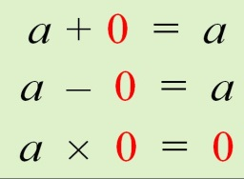
Арифметические свойства нуля
Так как ноль – это число, то оно обладает свойствами. Если к любому числу прибавить ноль, то число не изменится. Если от любого числа вычесть ноль, то число не изменится (прибавляй или отнимай, но ноль остается ничем!). Если ноль умножить на число, то получим ноль, так как мы взяли число ноль раз. Ноль делится на любое число — получим ноль. Это понятно, ноль делим на любое количество частей — получаем ноль!
А теперь попробуем разделить число на ноль. Разве можно разделить число на ноль частей? Как тогда из ноля частей снова сложить то, что мы делили? Чтобы избежать таких трудностей, деление на ноль запретили. На ноль делить нельзя!
0:25=0 и можно проверить 0∙25=0 ,но если 25:0= ? Можно проверить ? ∙ 0 =25 . Нет такого числа.

Slide 8
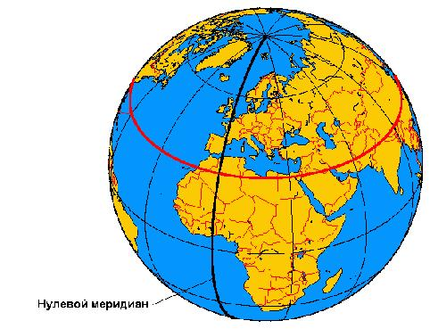
Ноль — начало пути
Если вы едете по шоссе, то по пути вам встречаются километровые столбы с отметками: 20 км., 30 км. и т.д. Это указатели расстояния от главпочтамта того города, из которого вы выехали. Главпочтамт в городе считается началом пути, его нулевой отметкой.
В некоторых городах нулевой отметкой или началом пути являются специально установленные знаки с отметкой «Начало дорог. Нулевой километр). Например, такой знак установлен в центре современного Минска (столица Беларуси), на Октябрьской площади.
Железные дороги в Российской Федерации считаются от Москвы (Москва — начало пути, нулевая отметка). Октябрьская железная дорога ведет свой отсчет от Санкт – Петербурга (в этом случае, Санкт-Петербург является нулевой отметкой).
Счет меридианов Земли для определения географических координат, ведется от Гринвичского (нулевого меридиана).

Slide 9
Памятник нулю
Камень нулевого километра — трёхметровая каменная скульптура в форме нуля, которая установлена в столице Венгрии- Будапеште и является точкой отсчёта для определения расстояний из всех точек Венгрии до Будапешта. Камень находится в небольшом парке на площади Адама Кларка, перед самым въездом на Цепной мост, он представляет собой стилизованный типографский нуль, на нём изображены только две буквы KM. От этой точки отсчитываются все расстояния между Будапештом и любой точкой Венгрии, а также длины всех государственных автодорог в Венгрии. Это единственный памятник цифре.

Slide 10
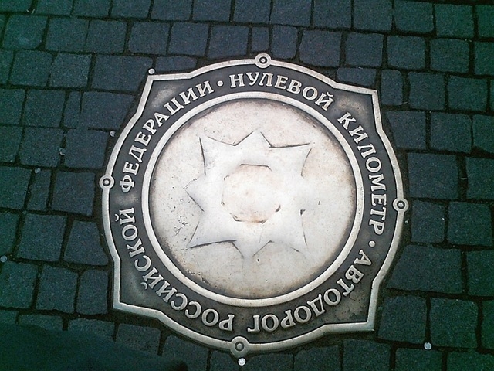
Нулевые точки
.
Изначально «нулевые километры» были прерогативой столичных городов, где особые знаки, символизирующие точку отсчета дорожных расстояний, ставились в самом центре. Первыми такую точку отсчета придумали древние римляне, воздвигшие в центре города Золотой мильный камень - обломки его сохранились до сих пор, - от которого разбегались дороги в разные части империи. Так и возникла поговорка «Все дороги ведут в Рим».

Slide 11
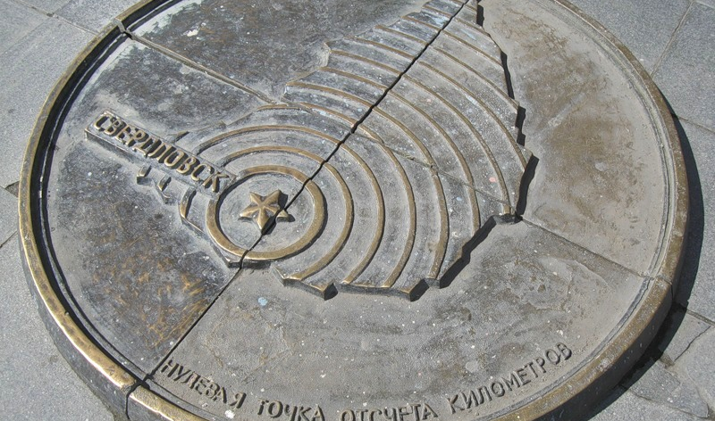
НУЛЕВЫЕ ТОЧКИ
Свердловск
Москва
Знак «Нулевая точка отсчета километров» появился у здания Главпочтамта уральской столицы 23 сентября 1986 года. Он представляет собой круг, в котором изображена карта Свердловской области со звездочкой на месте областного центра. Правда, поскольку памятник создавался в советские годы, город на этой карте все еще носит название Свердловск.( Екатеринбург).
России бронзовый знак нулевого километра находится в самом центре Москвы, в проезде Воскресенские ворота, что соединяет Красную площадь с Манежной; называется он «Нулевой километр автодорог Российской Федерации». Сам же нулевой километр находится у здания Центрального телеграфа, в соответствии с исторической традицией.

Slide 12
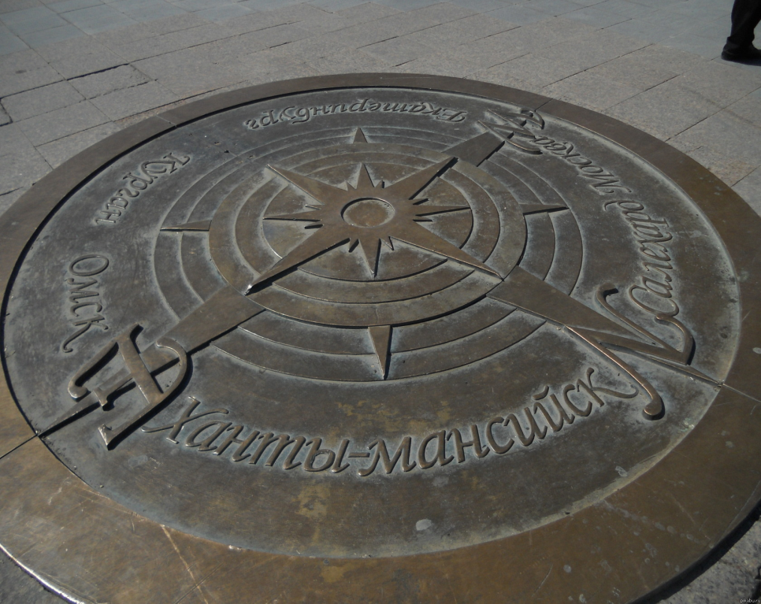
НУЛЕВАЯ ТОЧКА ТЮМЕНИ
Свердловск
Отсчет «нулевой точки» в нашем городе считается также от главпочтамта, но сама стилизованная точка перенесена на цветной бульвар. Главпочтамт (Тюменский телеграф) расположен по улице Республики, 56. Здание было построено в 1950 году (по другим данным в 1954-56 годах). В нем разместились почта, телеграф, городское и областное управление связи. Телеграф начал работать в Тюмени еще в 1862 году. Он был первым в Сибири . В настоящее время в здании располагаются: участок обслуживания корпоративных клиентов.

Slide 13
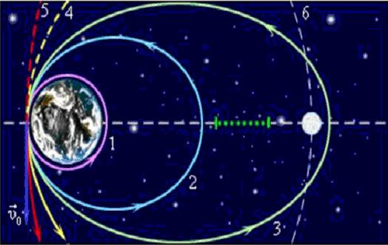
Ноль — начало времен
Считать годы и времена нужно, иначе люди не понимали бы, что произошло сначала, а что потом… . Начало всех времен… Где оно? Если это начало – момент возникновения Вселенной, то ученые до сих пор спорят, когда это произошло… Если время возникновения жизни на Земле, то тоже сложно определиться…
Тогда люди договорились об условном начале времен, привязав его к какому-то конкретному событию. Как вы уже догадались, событие это – Рождество Христово. Именно с Рождества Христова мы считаем наше время, ведем отсчет нашему времени. Мы считаем Рождество Христово нулевой точкой на прямой времени. Все, что было до Рождества Христова – было до нашей эры; а все, что было позже — было в нашей эре.

Slide 14
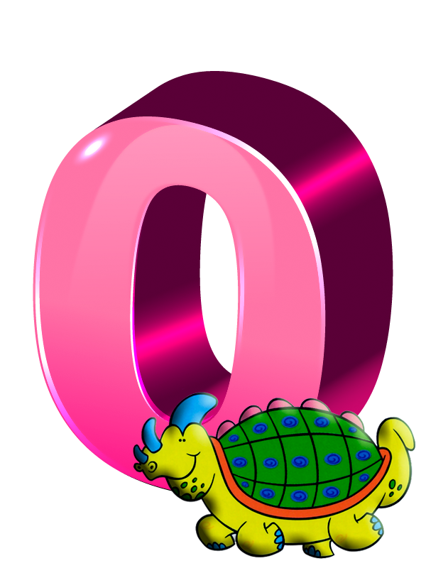
У каждого человека свои отношения с нулем, Но никто не хочет иметь нулевые доходы, нулевые успехи, нулевые отношения и нулевые знания.
Впрочем, ноль – не всегда такое уж ничто, если вспомнить, что именно «зеро» – три из сорока ячеек казино с обозначением нуля, приносит игорному бизнесу баснословные доходы!

